Slide 1
Занятие 5
Внеурочная деятельность 4 класс
Развитие познавательных способностей

Slide 2
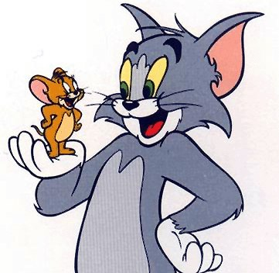
Имя кота, героя американского мультсериала?
Том

Slide 3
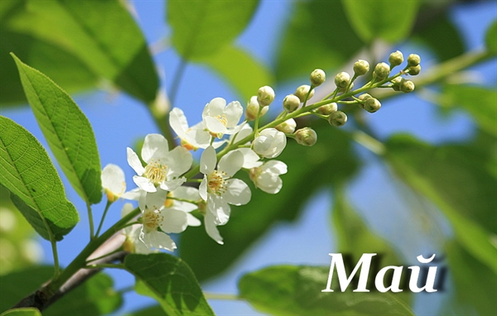
Название какого месяца короче всех?
Май

Slide 4
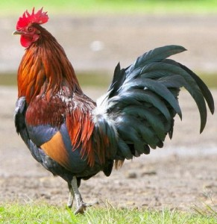
Не царь, а в короне, не всадник,
а со шпорами. Кто это?
Петух

Slide 5
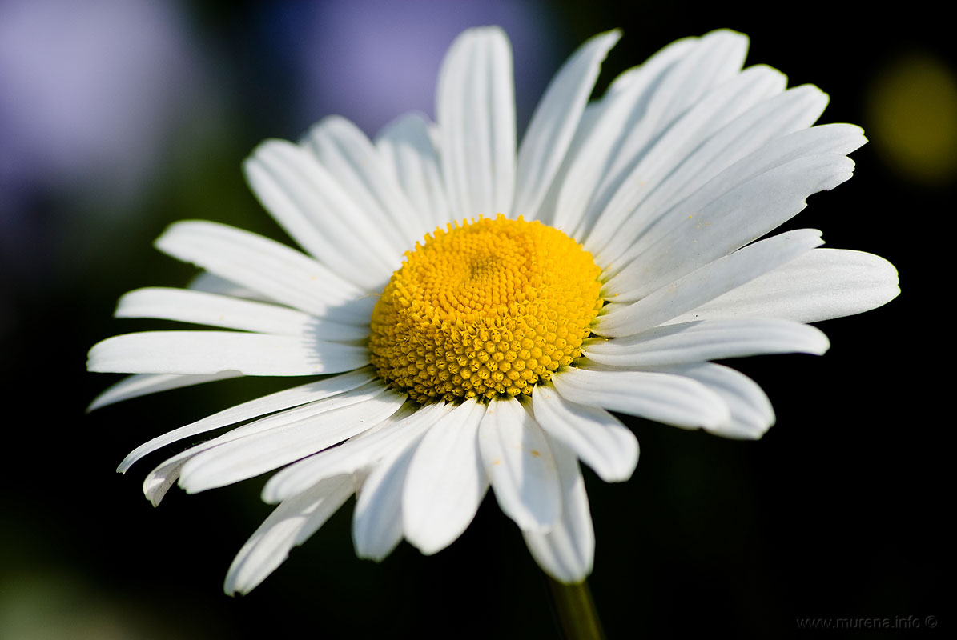
Стоит в саду кудряшка – белая рубашка, сердечко золотое. Что это такое?
Ромашка

Slide 6
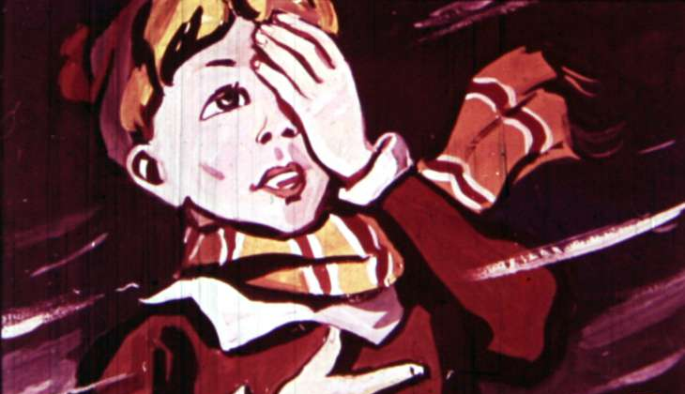
Что попало Каю в глаз?
Осколок льда

Slide 7
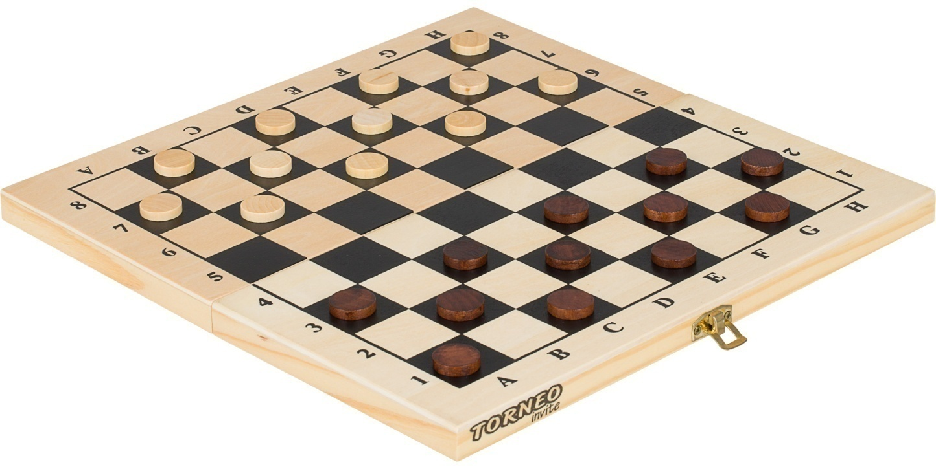
Трое играли в шашки. Сколько партий сыграли каждый, если всего сыграно
3 партии?
2

Slide 8
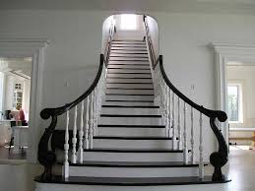
Лестница состоит из 23 ступенек. Какая ступенька находится в середине лестницы?
12

Slide 9
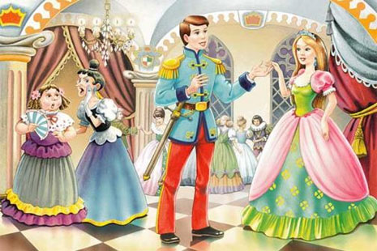
Кто влюбился в Золушку с первого взгляда?
Принц

Slide 10
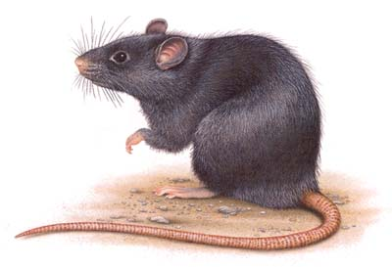
Как зовут вредного грызуна, похожего на мышь?
Крыса

Slide 11
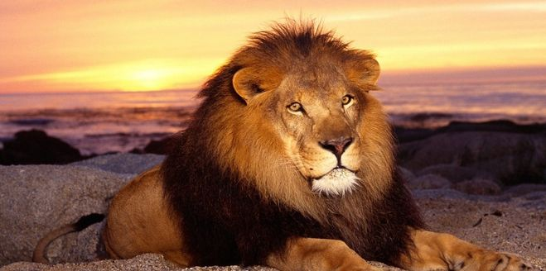
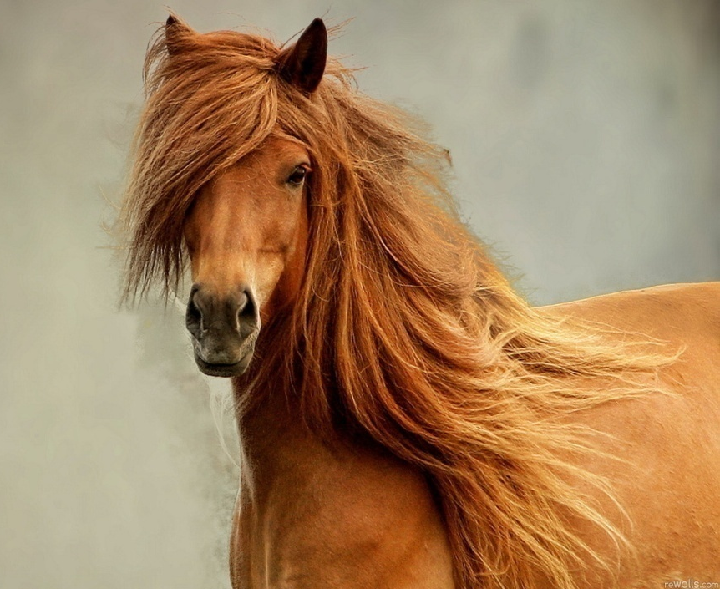
Длинные волосы на шее у лошади или льва – это что?
Грива

Slide 12
Запомни и нарисуй

Slide 16
Проверь

Slide 17
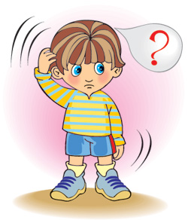
Тренируем зрительную память
2. Посмотрите на слова, записанные на доске, в течение 20 секунд. Затем попытайтесь составить и записать предложения, состоящие из слов первой и второй колонки.
ЛУЧШИЙ ПОДАРОК
В ВАЗЕ
МЫ ЖИВЕМ
МОЯ МАМА
Я НЕ ЗНАЮ
САМАЯ ЛУЧШАЯ
КАК ТЕБЯ ЗОВУТ
КНИГА
НЕТ ЦВЕТОВ
ДРУЖНО
Например: Лучший подарок – книга.
В вазе нет цветов.
Мы живем дружно.
Моя мама самая лучшая.
Я не знаю, как тебя зовут.

Slide 18
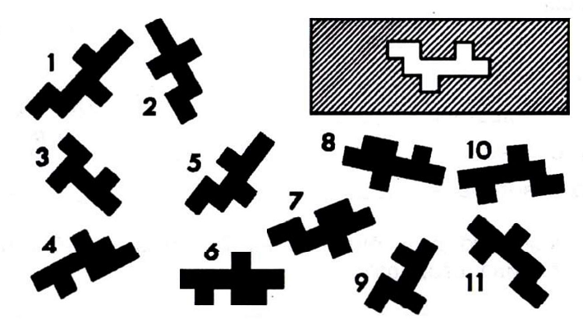
Тренируем зрительную память
Одинаковые плитки:

Slide 19
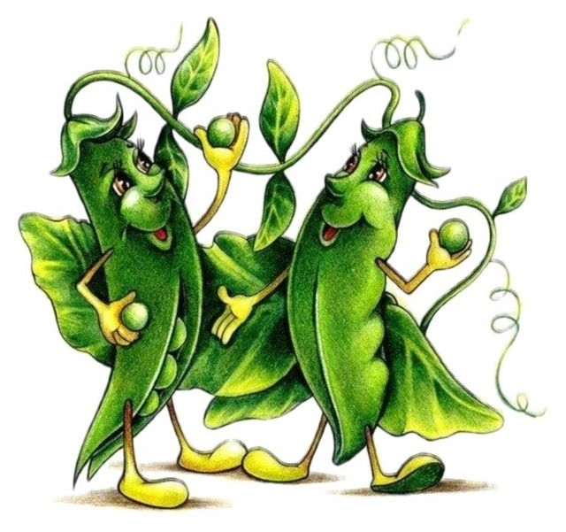
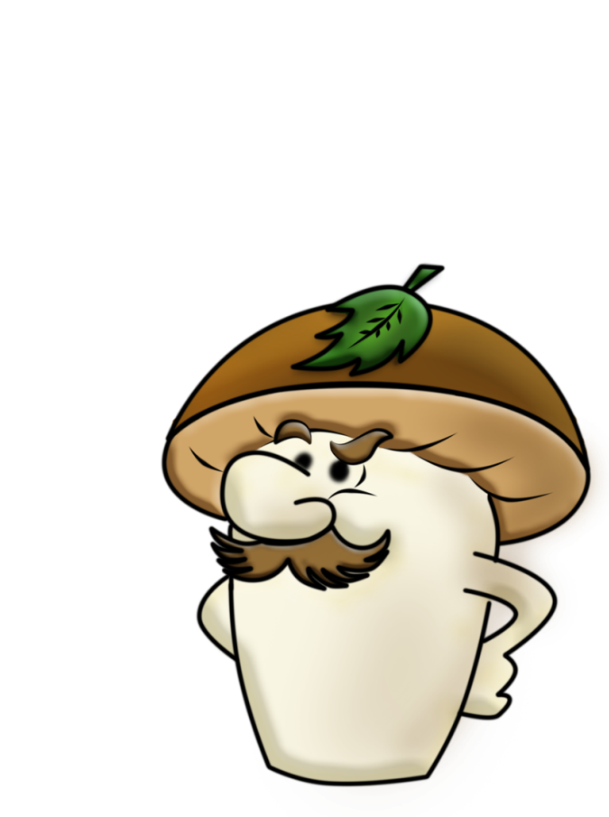
Тренируем зрительную память
ешь
дут
не
се
по
ой
бы
не
ы
вз
Бо
иб
гр
не
Бобы не грибы, не посеешь - не взойдут.

Slide 20
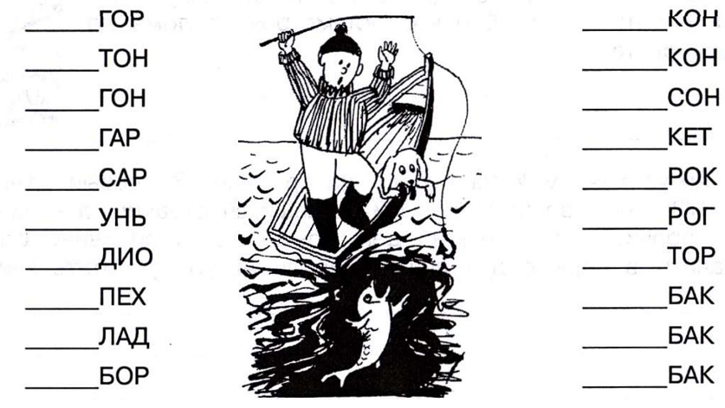
Логически – поисковые задания
ба
бе
бе
за
ва
фа
за
бу
гу
от
ок
по
ра
мо
ус
ка
ок
та
за
ры
Notes:
Ответы: кагор, багор; бетон, батон, затон; загон, вагон; загар, нагар; гусар; окунь;радио; успех; оклад; отбор, забор, вы­бор; закон; бекон; фасон; букет, пакет; отрок; порог; мотор; кабак, та­бак; рыбак; рыбак.

Slide 21
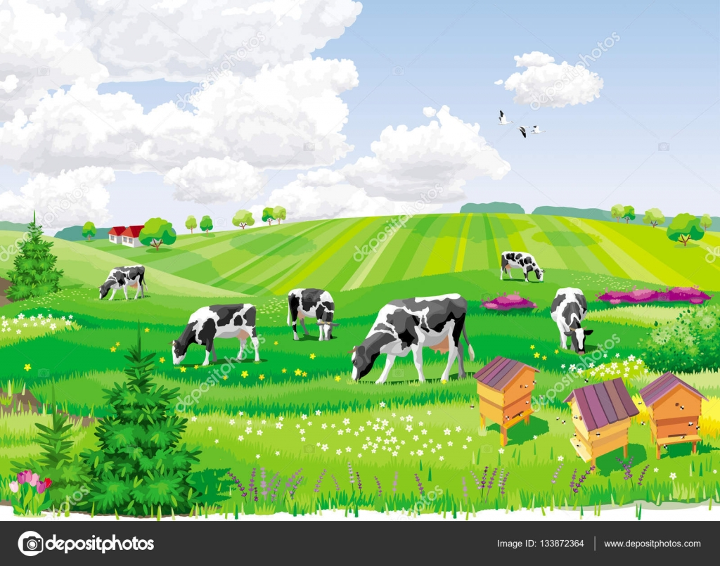
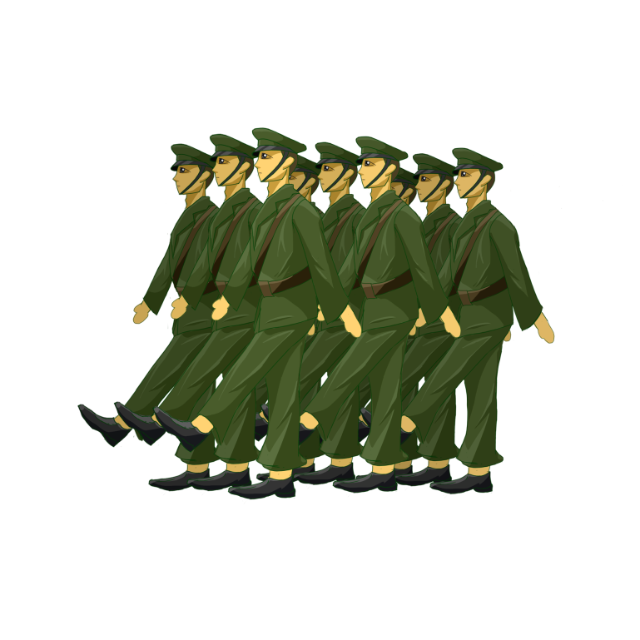
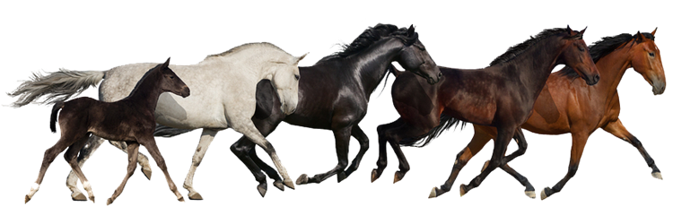
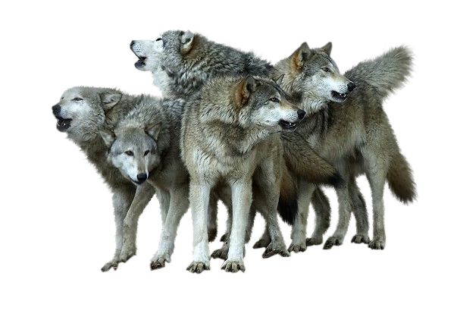
Логически – поисковые задания
армия
рой
отряд
табун
стадо
стая

Slide 22
Логически – поисковые задания
5л
0
0
5
0
2
2
5
0
4
4
5
7л
0
7
2
2
0
7
4
4
0
7
6

Slide 23
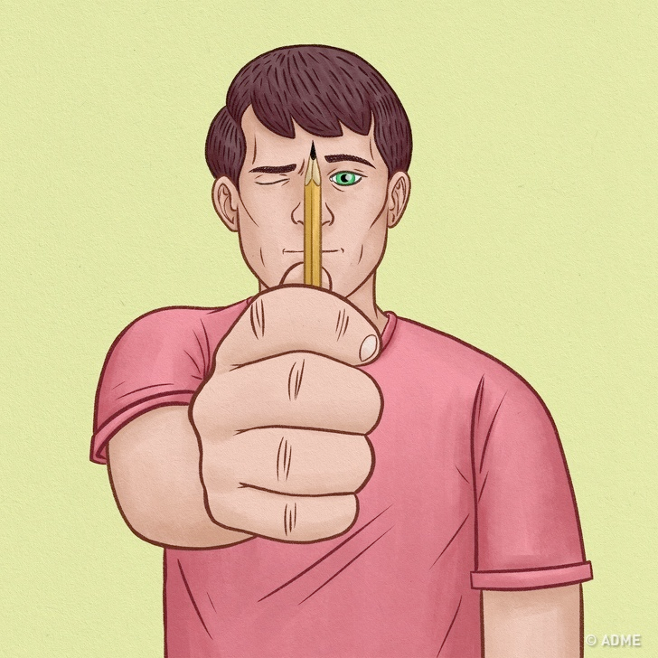
Веселая переменка
Возьмите в правую руку карандаш. Следите за движением карандаша при перемещении его от расстояния вытянутой руки к кончику носа до момента двоения. 10 раз перемещение производится по центру к переносице и по 10 раз перед каждым глазом.

Slide 24
Нестандартные задачи
Проспект Мира
Сухаревская
1
3
1
3
1
3
1
3
Решение:
После того, как поезд дошел до станции «Сухаревская», расстояние от «Сухаревской» до дома стало в два раза меньше остав­шегося расстояния от станции «Проспект Мира».
Ответ: путь от станции «Сухаревская» короче, чем путь от станции «Проспект Мира» до дома.

Slide 25
Нестандартные задачи
Решение:
1) После третьего дня пути туристу осталось идти
32 : 2 • 3 = 48 (км) –СD;
2) После 1 дня ему оставалось идти
48 : 2 • 3 = 72 (км) – ВD;
3) Весь путь составляет 72 : 2 • 3= 108 (км) – АD;
А
B
C
D
1 день 1/3 AD
2 день 1/3 BD
3 день 1/3 CD
32 км
Ответ: от дома до места слета 108 км.

Slide 26
Нестандартные задачи
2 день – 1/3 ВD
1 день – ½ АD
3 день – ½ АО
А
В
О
D
Ответ: Артур успел прочитать книгу.
Notes:
Решение. Допустим, в книге 120 страниц. В первый день Артур прочитал 120 х 1/2 = 60 стр. Во второй день - 60 х 1/3 = 20 стр. На третий день ему оставалось 120 - 60 + 20 = 40 стр.

Slide 27
СПАСИБО ЗА
УРОК!

